Slide 1
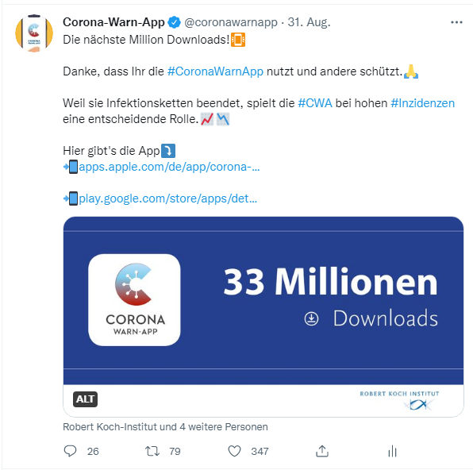
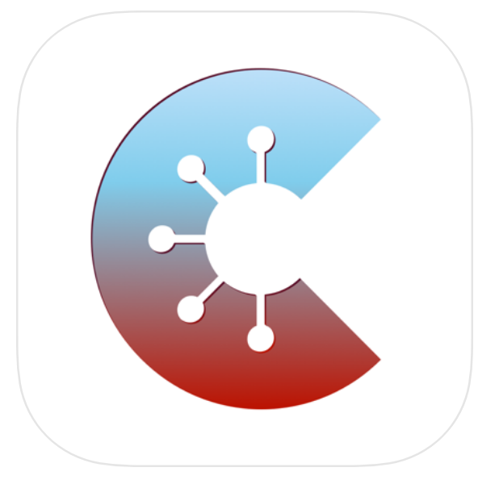
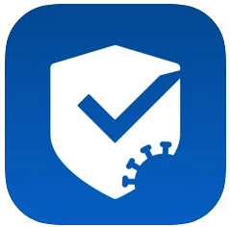
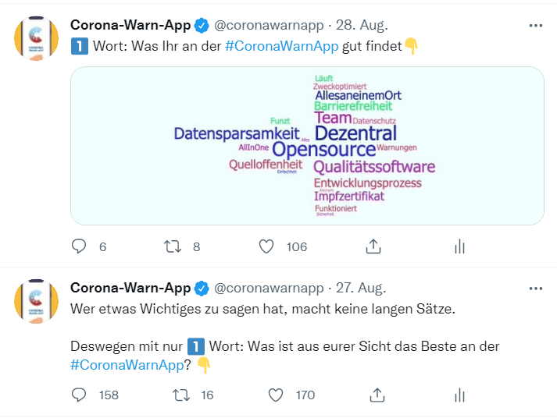
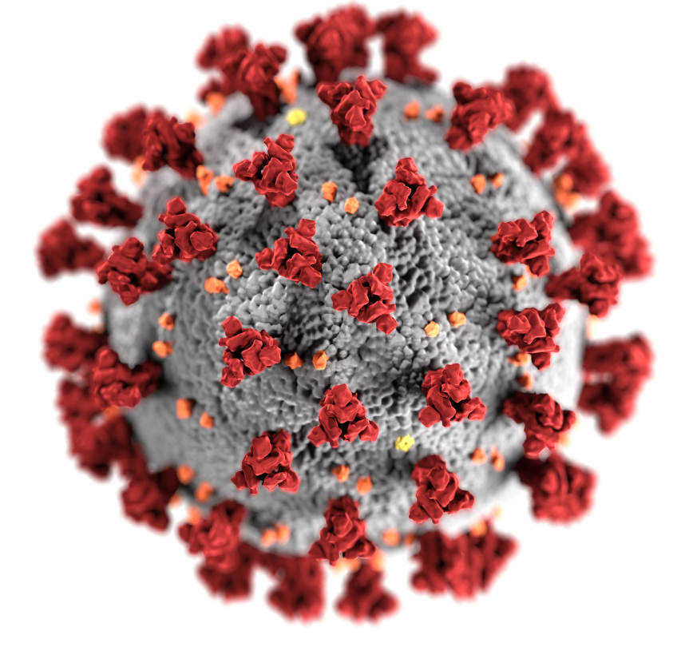
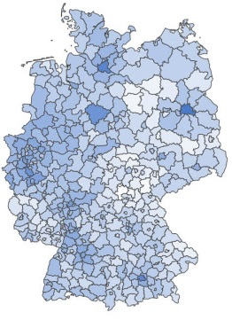
Update Digitale Projekte
Kennzahlen: >33 Mio. Downloads | 509.000 geteilte positive Ergebnisse|1000 warnende Personen/Tag
Entwicklung: Aktuelle Version 2.8, Version 2.9 am 8. September („Stv. Warnung“)
Kommunikation: Twitter
-33 Mio. Downloads, 65.000 Views, 1500 Interaktionen
-Thread Eventregistrierung (Check-In-Funktion): 64.000 Views, 800 Likes, 340 Retweets, 12.000 Views für das Video
-Aufruf: Was ist das Beste an der CWA - > Begriffswolke
Kennzahlen: CovPass-App: 18,27 Mio. Downloads (Stand 01.09.) CovPassCheck-App: ca. 373.000 Downloads (Stand 01.09.)
107,63 Mio. DCC (Impf-/Genesenen-/Test-Zertifikate)
Entwicklung: Version 1.7 live seit 01.09.
- Funktionalität: EU-Ausdruck, Technisches Ablaufdatum
Release 1.8. Freigabe erfolgt voraussichtlich bis Ende dieser Woche
- Funktionalität: Booster-Impfung (CovPass)
Kennzahlen: bis zu 80.000 Anmeldungen pro Tag 12,8 Mio. Anmeldungen seit 11/2020
Entwicklung: Vertrag nun kurz vor Abschluss
27.08.2021

